Slide 1

康替唑胺片
（优喜泰®）
上海盟科药业股份有限公司

Slide 2
主要内容
1
基本信息
4
创新性
2
安全性
5
公平性
3
有效性
6
经济性

Slide 3
基本信息（1/2）
通用名 | 康替唑胺片
注册规格 | 400mg
适应症 | 本品适用于治疗由对本品敏感的金黄色葡萄球菌(甲氧西林敏感和耐药的菌株)、化脓性链球菌或无乳链球菌引起的复杂性皮肤和软组织感染。 为减少细菌耐药的发生，确保康替唑胺及其他抗菌药物的疗效，本品应仅用于治疗已确诊或高度怀疑由敏感菌引起的感染。本品不适用于治疗革兰阴性菌感染。如确诊或怀疑合并有革兰阴性菌感染，建议联合应用抗革兰阴性菌药物进行治疗。 在选择或调整抗菌药物治疗方案时，应考虑进行细菌培养和药敏试验以分离并鉴定感染病原菌，确定其对本品的敏感性。如果没有这些试验的药敏数据做参考，则应根据当地细菌耐药性和抗菌药物敏感性等流行病学情况进行经验性治疗。在获得以上药敏结果之前可以先使用本品进行治疗，获得药敏结果后再选择进行针对性的病原治疗。
用法用量 | 成人：本品应随餐或在进餐后30分钟内口服，每次800mg(2片），每12小时服用1次。建议疗程(连续治疗天数)为7至14天，也可根据病情需要适当延长，总的疗程可由治疗医生根据感染部位和严重程度及病人对治疗的反应而制订。老年人、肾功能不全、轻中度肝功能不全患者无需调整剂量。
中国获批时间 | 2021.6 | 目前大陆地区同通用名药品的上市情况 | 无 （独家）
全球首个上市国家 | 中国 | 是否为OTC药品 | 否
参照药品建议：利奈唑胺片
参照药品选择理由：
利奈唑胺为初代噁唑烷酮类药物，康替唑胺是在利奈唑胺结构基础上进行改构而来；
利奈唑胺为当前临床治疗复杂性皮肤和软组织感染中应用最广泛的噁唑烷酮类抗菌药；
利奈唑胺已被纳入国家医保乙类目录。

Slide 4
基本信息（2/2）
疾病基本情况
复杂性皮肤和软组织感染（cSSTI），包括深层软组织感染、需进行复杂的外科干预治疗的感染(感染性溃疡、烧伤创面感染及较大脓肿）以及那些可能使治疗过程变得异常复杂的危险病症 主要是由金黄色葡萄球菌或化脓性链球菌引起，局部红、肿、热、痛明显，可出现脓性分泌物、皮肤坏死 全身症状包括发热、寒战、乏力、白细胞升高等，严重者可引发脓毒症 2021年中国复杂性皮肤和软组织感染发病率约为0.11%(约150.5万人/年)；病程7~14天；死亡率约为2.43%。
临床未满足需求
cSSTI主要由金黄色葡萄球菌或化脓性链球菌引起。目前利奈唑胺和万古霉素为主要治疗药物 万古霉素的肾毒性以及利奈唑胺引起的骨髓抑制及神经毒性限制了它们的临床应用 其它治疗药物也存在诸多无法满足治疗需求的情况，如替考拉宁起效慢，容易蓄积；达托霉素导致横纹肌溶解、肌酶升高等风险 现有其它治疗方案多以针剂为主，需长疗程治疗患者依从性差，临床亟需安全性、有效性和适宜性良好的口服抗革兰阳性菌药物

Slide 5
安全性
常见（发生率≥1%）临床不良反应为恶心（3.4%）、呕吐（3.4%）、丙氨酸氨基转移酶升高（9.6%）、天门冬氨酸氨基转移酶升高（6.8%）、血尿酸升高（1.7%）和血胆红素升高（1.1%）；临床试验中观察到的胃肠道反应大部分为轻至中度，且大多呈一过性，无需药物治疗，可自行恢复
说明书刊载
的安全信息
上市后国内外不良反应发生情况
目前仅在中国上市，自2021年6月上市以来，尚未发布任何安全性警告、黑框警告或撤市信息。
与目录内同药理作用的药物比较
康替唑胺片是国内首个自主研发的噁唑烷酮类抗菌药物，填补了此类产品的国产空白。临床使用上安全性更优，骨髓抑制毒性（如血小板减少、贫血等）和神经毒性显著低于利奈唑胺和特地唑胺
临床剂量对单胺氧化酶无显著抑制作用，5-羟色胺综合征风险低；通过独特的黄素单加氧酶5代谢，药物相互作用风险低，治疗剂量合并用药顾虑少；
较同类产品产生耐药性的可能性和倾向性更低，活性保持更持久
无需治疗药物浓度监测（TDM），对于肾功能不全、轻至中度肝功能不全、老年患者无需调整剂量
因此对于基础血小板低或呈下降趋势、存在神经病变、基础疾病复杂、合并应用多种药物及需要长疗程治疗的患者应用方面优势明显

Slide 6
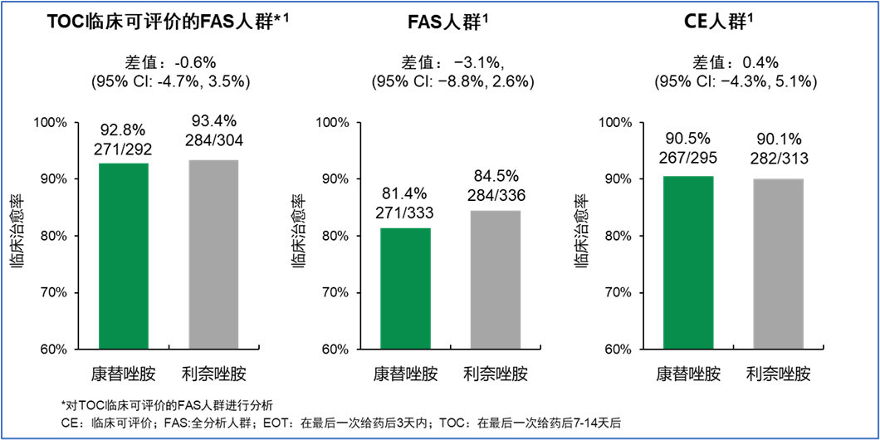
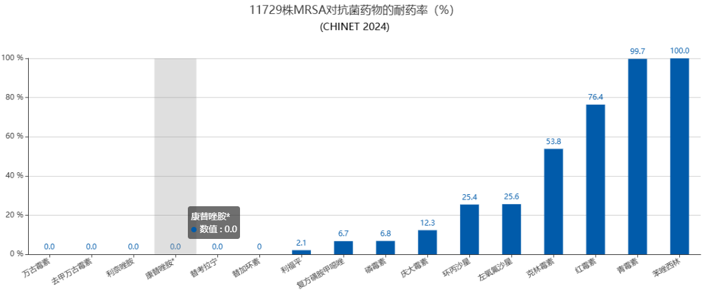
有效性（1/2）
III期临床试验显示：
体外抗菌实验：
康替唑胺临床有效性非劣效于利奈唑胺：
康替唑胺对临床重要的革兰阳性菌具有良好抗菌作用，尤其是对一些需氧革兰阳性球菌中的耐药菌株 (MRSA、PRSP、VRE 等) 均具有高度抗菌活性 ²
耐药率低：
2024年CHINET监测数据：11729株MRSA对各抗菌药的耐药率如下图，其中康替唑胺耐药率为0%. ³
注：数据来源于一项中国多中心、随机、双盲、双模拟的Ⅲ期临床试验，共纳入719例复杂性皮肤和软组织感染成人患者，旨在比较利奈唑胺片(600mg q12h)和康替唑胺片(800mg q12h)治疗的有效性和安全性。主要疗效指标为治愈检验访视（TOC）时全分析人群（FAS）与临床可评价人群（CE）的临床治愈率
[1]Zhao X, Huang H, Yuan H, Yuan Z, Zhang Y. A Phase III multicentre, randomized, double-blind trial to evaluate the efficacy and safety of oral contezolid versus linezolid in adults with complicated skin and soft tissue infections. J Antimicrob Chemother. 2022;77(6):1762-1769. doi:10.1093/jac/dkac073
[2]朱德妹, 叶信予, 胡付品, 吴湜, 郭燕, 吴培澄. 康替唑胺体外抗菌作用研究. 中国感染与化疗杂志 [Internet]. 2021;21(2):121–35.
[3] CHINET 2024数据. https://www.chinets.com/Data/AntibioticDrugFast

Slide 7
有效性（2/2）
国家药监局《技术评审报告》中关于本药品有效性的描述：
截止到目前仅在中国上市，所有指南推荐均为中国指南：
关键III期研究结果显示，在治愈检验（TOC）访视时，全分析人群（FAS）中康替唑胺组和利奈唑胺组的临床治愈率分别为92.8%和93.4%；治愈检验访视时的临床可评估人群(CE-TOC)中两组的临床治愈率分别为93.0%和93.4%；结束治疗阶段（EOT）访视时，FAS人群中两组有效率分别为94.0%和95.2%；治疗结束时的临床可评估人群（CE-EOT）中两组有效率分别为94.2% 和95.2%。
研究证实，康替唑胺治疗复杂性皮肤和软组织感染的临床疗效非劣效于利奈唑胺，在EOT时即显示出良好疗效，直至治疗结束7~14天，疗效持续。
此外，康替唑胺和利奈唑胺在微生物学疗效和综合疗效方面相似。药敏试验结果显示，康替唑胺的抗菌活性与利奈唑胺相仿。
《国家抗微生物治疗指南（第3版）》¹ | 第4章中表“ 4-2 抗微生物药物药动学特点和常用剂量 ”中收录康替唑胺
《中国肾脏移植多重耐药细菌感染临床诊疗指南（2023版）》² | 该指南在“临床问题 11：肾脏移植受者甲氧西林耐药金黄色葡萄球菌感染时应如何选择抗菌药物？”中描述到：糖肽类药物、达托霉素、利奈唑胺、康替唑胺均是治疗 MRSA 皮肤软组织感染的有效药物
《耐药革兰氏阳性菌感染诊疗手册（第2版）》³ | 第四章中耐药革兰氏阳性菌感染病原治疗中收录康替唑胺治疗
[1] 国家抗微生物治疗指南 （第3版）https://www.hnysfww.com/article.php?id=4095
[2]中华医学会器官移植学分会. 中国肾脏移植多重耐药细菌感染临床诊疗指南（2023版）[J]. 中华器官移植杂志,2024,45(11)：729-751.DOI:10.3760/cma.j.cn421203-20231213-00190
[3]国家卫生健康委合理用药专家委员会. 耐药革兰氏阳性菌感染诊疗手册（第2版）[M].北京：人民卫生出版社，2022.9

Slide 8
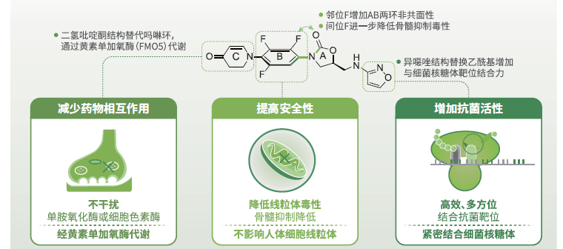
创新性
创新机制
机制创新带来的患者获益
康替唑胺片的研发初衷，是针对“初代”噁唑烷酮类药物的临床痛点进行研发，其突破性的创新点在于“三氟非共面”分子结构设计：
毒性减少：创新结构不影响人体细胞线粒体，降低了骨髓抑制毒性
代谢独特：通过独特的黄素单加氧酶5（FMO5）而不是CYP450酶进行代谢,使得药物相互作用更少，患者联合用药顾虑更少
活性增加：异噁唑结构替换利奈唑胺的乙酰基，增加了康替唑胺与细菌核糖体靶位结合力，增加了抗菌活性
康替唑胺所获创新奖项
具有自主知识产权的国家化药1类新药
国家“重大新药创制”科技重大专项“十一五”“十二五”“十三五”项目
NMPA优先审评审批
美国FDA授予合格传染病产品（QIDP）资格

Slide 9




公平性
对公共健康的影响
康替唑胺片独特的创新性结构治疗cSSTI可快速控制感染，减少重症及死亡风险，以及因疾病导致的劳动力损失与医疗支出；低耐药特性有助减少耐药菌扩散、降低医院感染防控压力，减轻疾病负担、对国家遏制细菌耐药、优化公共卫生资源配置等方面具有战略意义。
符合“保基本”原则
创新性的化学结构，与同类药物相比可减少骨髓抑制毒性、神经毒性以及药物间相互作用，以同类替代方式满足参保者 cSSTI 治疗需求，对提升人群用药可及性具有积极意义。
弥补目录短板
对于老年、肝肾功能不全，合并基础血小板低或存在下降趋势、神经病变或其它多种基础疾病患者的耐药革兰阳性菌感染治疗的适宜性、安全性优于现有目录产品；
尤其对万古霉素和利奈唑胺不能耐受的患者，填补了复杂病例感染治疗的保障缺口，提升治疗可及性。
临床管理便利
非广谱抗菌药，适应症明确，纳入各省特殊或限制级使用管理，卫生部84号令明确规定，针对不同管理级别的抗菌药物，均需专业人士审核后才可使用，滥用风险极低；说明书用法用量明确；口服剂型，便于患者尽早出院，维持有效治疗周期。
Notes:
整页重新确认

Slide 10

Thank you！
*
MRX-I-HCP-20250310-01 有效期：2028.3.9
仅供医疗卫生专业人士学术参考
*基于年度销量综合测算

